Slide 1

Improving Attacks on Round-Reduced Speck32/64 Using Deep Learning
龚若涵 22.11.11

Slide 2
Contents
分组密码和伪随机置换
布尔函数和 S 盒的介绍
S 盒的性质及其检测

Slide 3
Speck and Differential Attack

Slide 4
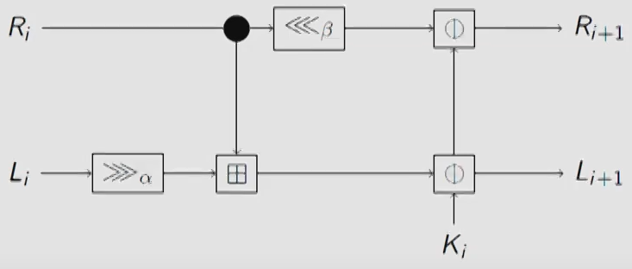
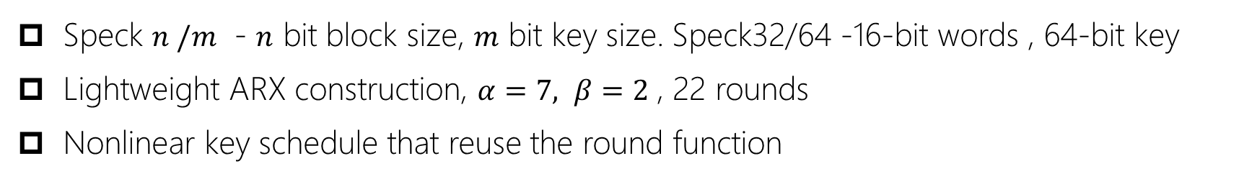
Speck 32/64
Speck $n /m$ - $n$ bit block size, $m$ bit key size. Speck32/64 -16-bit words , 64-bit key
Lightweight ARX construction, $α=7, β=2$ , 22 rounds
Nonlinear key schedule that reuse the round function

Slide 5
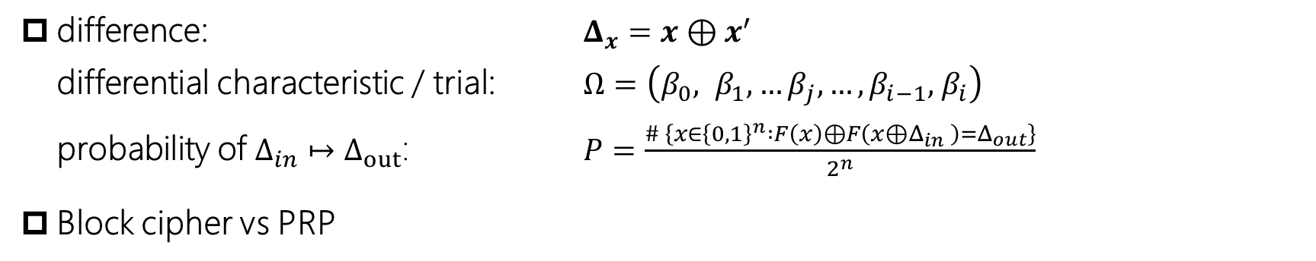
Differential Attack
difference: $Δ_{x}=x⊕x^{′}$ differential characteristic / trial: $Ω=\left(β_{0}, β_{1}, …β_{j},…, β_{i−1},{ β}_{i}\right)$ probability of $Δ_{in}↦Δ_{out}$: $P=\frac{\# \left\{x∈{\left\{0, 1\right\}}^{n} :F\left(x\right)⊕F\left(x⊕Δ_{in} \right)=Δ_{out}\right\}}{2^{n}}$
Block cipher vs PRP
Notes:
差分分析：
1. 我们将两个值的异或结果称为差分值，
2. 另一个概念是差分特征或者说差分路径，在分组密码中，一条i轮的差分特征Omega是指输入对，假设是（x, x’）,输入差分满足$β_{0}$，加密的中间过程中的X_j ,X_j’ ,满足
3.
分组密码本质上应该是一个伪随机置换。或者说，分组密码所要求的主要特征是它的行为应该很像一个随机置换，我们希望分组密码和随机函数是难以区分的。
因为对于真正的随即置换，那么敌手将无法从密文中推测出任何关于密钥和密文的信息，达到安全的保障。
说回差分分析，就是利用了当给定一个输入差分的时候，输出差分具有不随机性。比如我给定一个输入，如果输入到随机置换里，得到的输出差分的概率应该是相同的。
但是我这个给定的数据，输入到分组密码中，可能会有一个特别高的概率得到某一个输出的差分。那么这种不均匀 的分布，或者这种不够随机的情况，就能够让我们区分分组密码和随机置换
我们就有区分器的概念，她可以区分给定差分的密码输出 和 随机置换的输出，也即随机数。或者说，传统意义上的差分区分器是一个高概率的差分传播。

Slide 6
Differential Attack
difference: $Δ_{x}=x⊕x^{′}$ differential characteristic / trial: $Ω=\left(β_{0}, β_{1}, …β_{j},…, β_{i−1},{ β}_{i}\right)$ probability of $Δ_{in}↦Δ_{out}$: $P=\frac{\# \left\{x∈{\left\{0, 1\right\}}^{n} :F\left(x\right)⊕F\left(x⊕Δ_{in} \right)=Δ_{out}\right\}}{2^{n}}$
Block cipher vs PRP
Differential cryptanalysis It uses nonrandom properties of the output of a cryptographic primitive when it is being given input data with a known difference distribution.
Block cipher
Differential Distinguisher
Random
function
Notes:
差分分析：
1. 我们将两个值的异或结果称为差分值，
2. 另一个概念是差分特征或者说差分路径，在分组密码中，一条i轮的差分特征Omega是指输入对，假设是（x, x’）,输入差分满足$β_{0}$，加密的中间过程中的X_j ,X_j’ ,满足
3.
分组密码本质上应该是一个伪随机置换。或者说，分组密码所要求的主要特征是它的行为应该很像一个随机置换，我们希望分组密码和随机函数是难以区分的。
因为对于真正的随即置换，那么敌手将无法从密文中推测出任何关于密钥和密文的信息，达到安全的保障。
说回差分分析，就是利用了当给定一个输入差分的时候，输出差分具有不随机性。比如我给定一个输入，如果输入到随机置换里，得到的输出差分的概率应该是相同的。
但是我这个给定的数据，输入到分组密码中，可能会有一个特别高的概率得到某一个输出的差分。那么这种不均匀 的分布，或者这种不够随机的情况，就能够让我们区分分组密码和随机置换
我们就有区分器的概念，她可以区分给定差分的密码输出 和 随机置换的输出，也即随机数。或者说，传统意义上的差分区分器是一个高概率的差分传播。

Slide 7
Differential distinguisher
Key recovery attack
Notes:
那有一个区分器有什么用处呢？
就是用在密钥恢复攻击中

Slide 8
Differential Attack

Slide 9
Neural Distinguisher

Slide 10
Neural Distinguisher

Slide 11
Differential Attack

